Slide 1
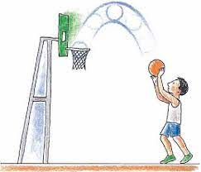
A munka és az energia

Slide 2
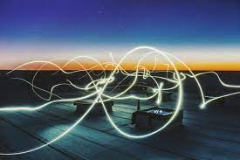
1. Energia
Az anyagi rendszerek állapotára jellemző skalármennyiség, amely zárt rendszer estén minden eddigi tapasztalat szerint bármely állapotváltozásnál időben állandó marad.

Slide 3
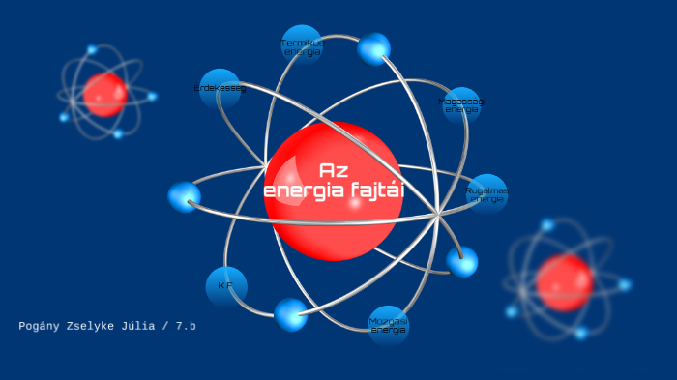
Energia
A Energiára tehát megmaradási törvény írható fel.
Az Energia jele: E
Az energiasokféle módon változhat, így megkülönböztetünk:
Mozgási energiát
Rugalmas energiát
Belső energiát

Slide 4
Energia
A testek energiaváltozásai két csoportra oszthatóak:
1. A test állapota a mechanikai kölcsönhatás eredményeként változik
2. A test részecskéinek rendezetlen mozgása változik meg.

Slide 5
2. Munkavégzés, munka
Munkavégzés: A testet érőhatás éri, és a test ennek következtében elmozdul.
A munkavégzés közben energiaváltozás jön létre, amit munkának nevezünk. Jele: W
Olyan energiaváltozás, amely erőhatás és az erőhatás következtében létrejött elmozdulás miatt következett be.
$∆E=W=F∙s$ Mértékegysége : joule (J) $1J=1N∙1m$

Slide 6
Munkával kapcsolatos feladatok:
Egy ló 300N erővel 100m távolra vontat el egy farönköt. Mekkora munkát végez?
Mekkora erővel tolta az asztalos a gyalut, ha egy mozdulat 50 cm távolságán 30J munkát végzett?
Szántás közben egy traktor 2500 N erővel húzta az ekét. Milyen hosszú úton végzett 500 kJ munkát?

